Slide 1
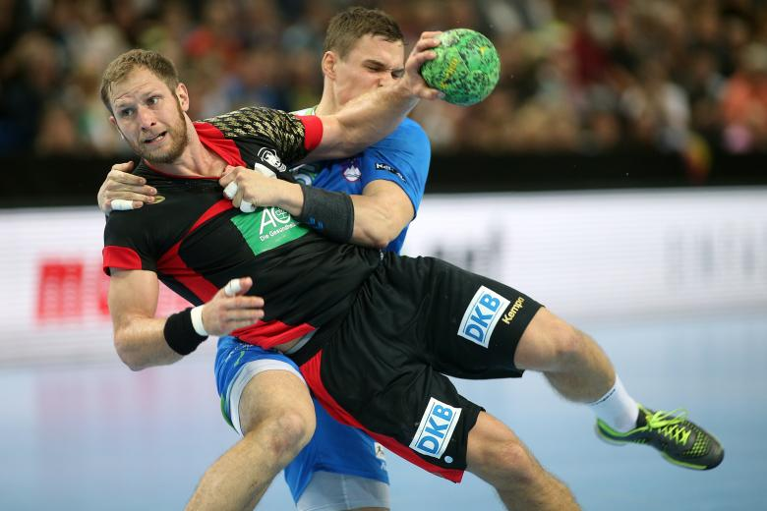
Handball-EM 2016

Slide 2
Erzähle über die Handball EM-2016
12. Handball-Europameisterschaft der Männer 2016
Handball EHF Euro 2016
Anzahl Nationen | 16 (von 37 Bewerbern)
Austragungsort | Polen
Eröffnungsspiel | 15. Januar 2016
Endspiel | 31. Januar 2016
Spiele | 48 insgesamt 42 bisher absolviert
Tore | 2.299 (∅: 54,74 pro Spiel)
Zuschauer | 342.022 (∅: 8.143 pro Spiel)
Gelbe Karten | 244 (∅: 5,81 pro Spiel)
Zeitstrafen | 346 (∅: 8,24 pro Spiel)
Rote Karten | 14 (∅: 0,33 pro Spiel)

Slide 3
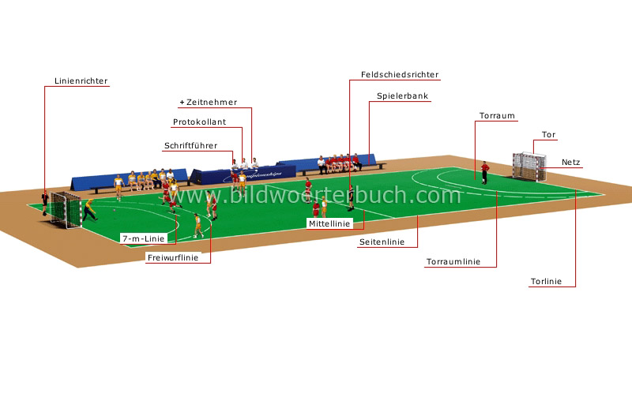

Slide 4
Vom 15. bis 31. Januar wird in …. die 12. Handball-EM der Europäischen Handballföderation (EHF) ausgespielt. 16 …. haben sich für die Endrunde in unserem Nachbarland qualifiziert. Sie spielen in insgesamt 48 …. um die …. des europäischen Handalls. Das … findet am …. um 17.30 Uhr in …. statt.
.
31. Januar
Krakau
Nationen
Endspiel
Begegnungen
Polen
Krone

Slide 5
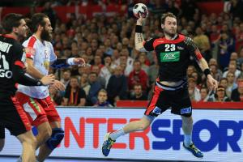
Den bisher einzigen deutschen EM-Titel hatte es 2004 unter Coach Heiner Brand gegeben. Sein Nachfolger Sigurdsson war nach einer leidenschaftlichen Vorstellung mächtig stolz auf seine Mannschaft. "Das ist eine Sensation", sagte er. "Wir haben einfach unser Ding durchgezogen. Das war eine grandiose Leistung, fantastisch. Wir haben uns nicht verrückt machen lassen.„
Bester Werfer beim fünften Sieg der mit insgesamt 16 EM-Debütanten angetretenen Auswahl des Deutschen Handballbundes (DHB) in Folge war Steffen Fäth mit sechs Toren. Torhüter Andreas Wolff hielt zudem in der packenden Schlussphase wichtige Bälle. "Es war ein Kampf, bei dem ich nicht über das Ergebnis nachgedacht habe, sondern nur über den Ball. Ich bin überglücklich. Als die Dänen nervös wurden, haben wir zugeschlagen", sagte Wolff.

Slide 6
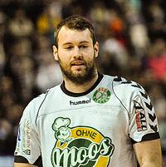
Steffen Fäth - der beste Werfer
Fäth debütierte 2008/09 für die Rhein-Neckar-Löwen in der Bundesliga. In der Saison 2009/10 wurde er zum VfL Gummersbach ausgeliehen. Zusätzlich besaß er ein Zweitspielrecht bei der HSG Frankfurt-Rhein-Main, um weitere Spielpraxis in der 2. Bundesliga zu erlangen. Zur Saison 2010/11 wechselte er zur HSG Wetzlar. Hier entwickelte er sich zu einem der besten Torschützen und zum deutschen Nationalspieler. Ab dem Sommer 2016 läuft er für die Füchse Berlin auf.

Slide 7
Ordne die Definitionen den Begriffen zu
Zweitspielrecht
Torschütze
auflaufen
ausleihen
zuschlagen
zurückliegen
a. an jemanden Anschluss gewinnen; aufrücken
b. syn. Förderlizenz (gestattet den Nachwuchsspielern bis zum 23. Lebensjahr in derselben Saison für zwei Mannschaften aus verschiedenen Ligen zu spielen und flexibel zu wechseln.)
c. im Rückstand liegen, weiter hinten liegen
d. Spieler, der ein Tor geschossen hat
e. ein Angebot, eine gute Gelegenheit o. Ä. wahrnehmen, einen Vorteil nutzen.
f. jemandem etwas, jemanden leihen, borgen; etwas verleihen

Slide 8
DEUTSCHLAND - DÄNEMARK
Dramatische Schlussphase
Es entwickelte sich eine echte Abwehrschlacht, beide Teams mussten für ihre Tore hart kämpfen.
In einer dramatischen Schlussphase lag die DHB-Auswahl zunächst mit 21:23 zurück (53.). Doch das deutsche Team gab nicht auf und kam durch Martin Strobel wieder zum Ausgleich (23:23/57.). Reichmann sorgte per Siebenmeter für die Führung, Anders Eggert von der SG Flensburg-Handewitt scheiterte im Gegenzug am Innenpfosten des deutschen Tores. Fabian Wiede sorgte mit dem 25:23 eine Minute vor dem Ende für die Entscheidung. Der Rest war nur noch Jubel.

Slide 9
Bilde Sätze mit folgenden Wörtern:
Zurückliegen
aufgeben
für die Führung sorgen
für die Entscheidung sorgen
zum Ausgleich kommen
Torschütze

